Slide 1
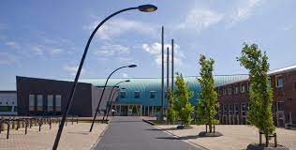
Minor Fit voor de Toekomst Workshop 1 - Uitgangspunten
samen doen → samen leren → samen doen → samen leren → samen doen → samen leren → samen doen → samen leren → samen doen → samen leren → samen doen → samen leren → samen doen → samen leren → samen doen → samen leren → …
Hans de Bruin, Petra de Braal
HZ University of Applied Sciences
7 maart 2023

Slide 2
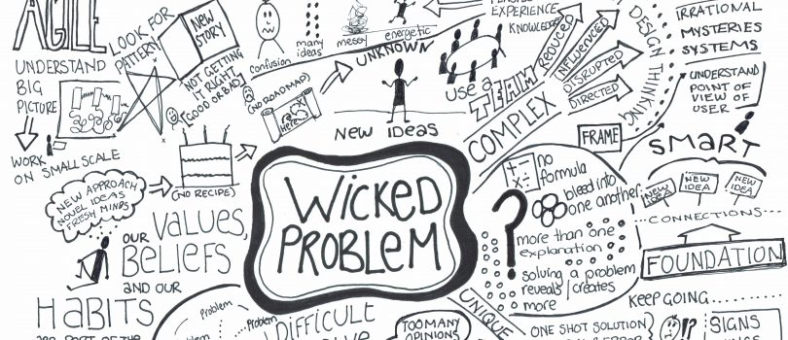

Slide 3
Een wicked problem uit de dagelijkse praktijk
Dilemma: vakmanschap/professie versus oplossingsgerichtheid
Verificatie versus validatie:
De dingen goed doen (verificatie)
protocollen en check-boxes
Gezamenlijk de goede dingen doen (validatie)
Wat is precies een goed ding?
Wie of wat bepaalt dat?

Slide 4
Principes en Grondregels
Op deze principes en grondregels vallen we altijd terug.
Principes:
Uitganspunt: we moeten bewegen (we got to move)
Opdracht: creëer bewegingsruimte
Opdracht: bepaal de juiste richting
Grondregels:
Wederzijdse afhankelijkheid impliceert zorgverantwoordelijkheid
Verschil in opvattingen (wereldbeelden) is een basaal en essentieel recht voor het bewerkstelligen van duurzame veranderingen

Slide 5
Uitgangspunt We got to move
Maatschappelijke opgave staat centraal!
Beargumenteerd wenselijke en cultureel haalbare veranderingen tot stand brengen in maatschappelijke uitdagingen
met feiten en/of wetenschappelijke inzichten onderbouwd
passend binnen de cultuur van een plaats/regio en met voldoende draagvlak (gebiedsgerichte aanpak)
Grondregel:
Wederzijdse afhankelijkheid impliceert zorgverantwoordelijkheid
(Zorg niet in de fysieke zin van het woord, maar zorg in de zin van aandacht, attentie, bekommering, bemoeienis, etc.)

Slide 6
Samen aan de slag Rollen en verantwoorde-lijkheden
Wat is de rol van de adviseur?
Kan die rol in alle gevallen formeel worden vastgesteld?
Zo ja, waar staan ze beschreven?
Zo nee, kunnen we terugvallen op principes en grondregels?
NB, de wereld is niet zwart-wit.

Slide 7
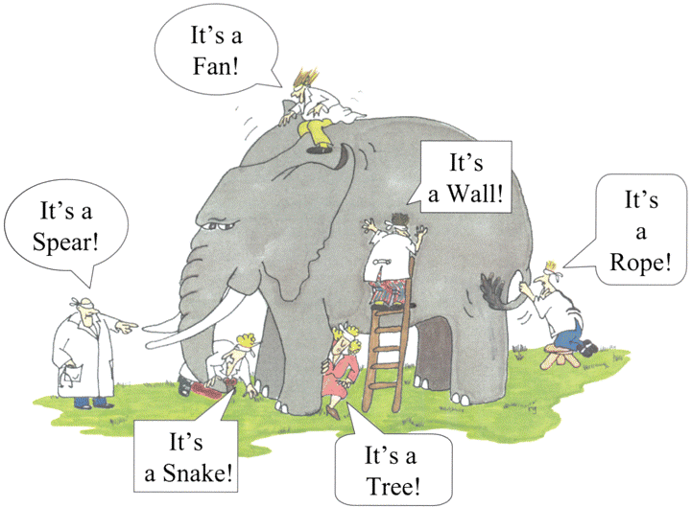
Creëer bewegingsruimte Wederzijds begrip
Herkennen en erkennen van elkaars wereldbeelden (niet noodzakelijkerwijs eens zijn)
Oordeel uitstellen
Grondregel
Verschil in opvattingen (wereldbeelden) is een basaal en essentieel recht voor het bewerkstelligen van duurzame veranderingen

Slide 8
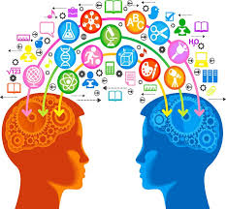
Cultuur en identiteit (wie we zijn en wat we doen) Wederzijdse beïnvloeding
Actie en reactie – wij reageren op elkaar
Iedereen acteert vanuit zijn eigen denkbeelden (identiteit, wereldbeelden)
Onze cultuur/identiteit – wie we zijn en wat we doen - wordt gecreëerd door wederzijdse beïnvloeding
Dit is onze traditie, en die is aan verandering onderhevig – denk aan Sinterklaas

Slide 9
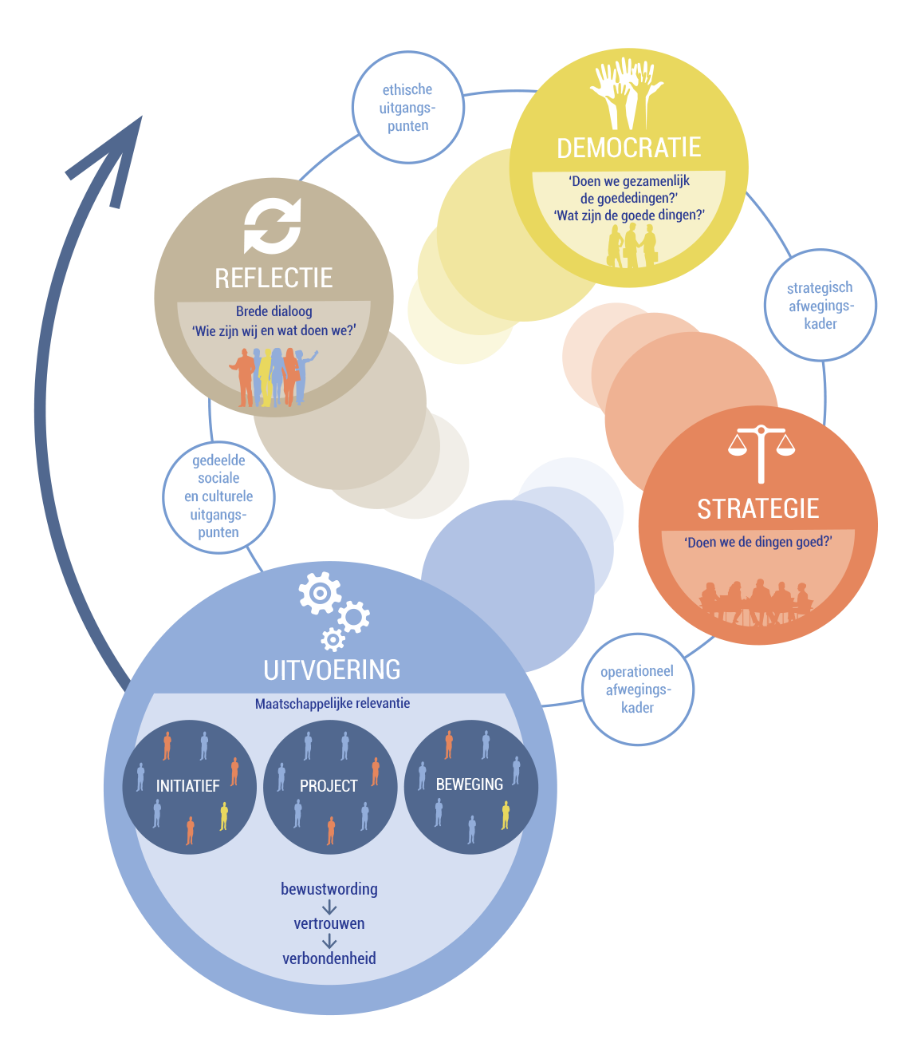
Bepaal de juiste richting Gedeelde betekenis Sturen op culturele identiteit

Slide 10
Aandachts-punten
Grondregels
Wederzijdse afhankelijkheid impliceert zorgverantwoordelijkheid
Verschil in opvattingen (wereldbeelden) is een basaal en essentieel recht
Andere invulling van rollen en verantwoordelijkheden
Identiteit (cultureel, sociaal, groep, organisatie, persoonlijk): wie we zijn (wie ik ben) en wat doen we (wat ik doe)?
Formeel versus Informeel
Verificatie (dingen goed doen) versus Validatie (gezamenlijk de goede dingen doen)
Cultuurdragers: formele en informele leiders geven het goede voorbeeld

